Slide 1
Departamento Acadêmico de Eletrônica (DAELN)
Engenharia Eletrônica
Trabalho de Conclusão de Curso
DESENVOLVIMENTO E VALIDAÇÃO DE UMA APLICAÇÃO EMBARCADA UTILIZANDO PROGRAMAÇÃO EM BLOCOS COM ÊNFASE EM ENSINO
Nycolas Coelho de Abreu
Florianópolis Dez, 2022
Orientador: Renan Augusto Starke

Slide 2
Sumário
Introdução
Justificativa
Objetivos gerais e específicos
Programação textual e em blocos
Buggy AWD
Placa de interface
Construção dos códigos
Análise dos resultados
Considerações finais

Slide 3
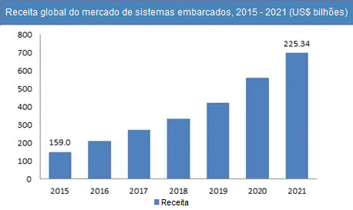
Introdução
Crescimento dos projetos de sistemas embarcados.
Aumento da demanda e complexidade.
Surgimento de novos ambientes para estudo.
Programação em blocos.
Ferramentas simples e intuitivas.
Progressão natural da programação textual.
Elaboração de uma aplicação embarcada.
Fonte: Adaptado de Zion Research (2021)

Slide 4
Justificativa
Necessidade de desenvolvedores qualificados.
Redução na curva de aprendizado.
Alternativa moderna de estudo.
Evidenciar a praticidade, viabilidade e seu funcionamento.

Slide 5
Objetivos Gerais
Estudo de ferramentas de programação alternativas e acessíveis, visando a facilidade na prototipação e uma alternativa de aprendizado moderna para programação de microcontroladores.
Aplicando as descobertas do estudo no desenvolvimento de uma aplicação utilizando programação em blocos para o projeto do veículo autônomo AWD

Slide 6
Objetivos Específicos
Estudo das ferramentas e tecnologias de programação em blocos.
Projetar a interface de comunicação com o microcontrolador.
Implementar a aplicação.
Testar o funcionamento e a viabilidade.
Analisar os resultados alcançados.

Slide 7
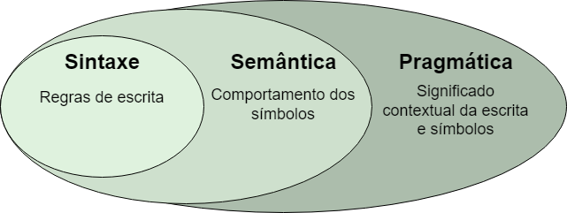
Programação Textual
Conjunto de caracteres com regras de execução.
Abstração da linguagem de máquina.
Sintaxe: Combinações de símbolos e estrutura.
Semântica: Significado dos comandos da linguagem.
Pragmática: Utilidade, escopo de aplicação e seus efeitos.
Fonte: Elaboração própria (2022).

Slide 8
Sintaxe
Define regras de escrita e delimita a utilização dos símbolos.
Erros de sintaxe:
Erros lexicais: Erros ortográficos de lexemas.
Erros sintáticos: Erros de separadores e escopo.
Erros semânticos: Operações com incompatibilidades de tipo.
Erros lógicos: Operadores utilizados de maneira indevida.
Símbolos | Lexemas
Palavras-chave | if, while, for, int, float
Separadores | { } ( ) ; : [ ]
Operadores | / * - + = < >
Identificadores | x, nota, pi, D2
Literais | true, "musica", 100
Fonte: Adaptado de Aho et al. (2007).

Slide 9
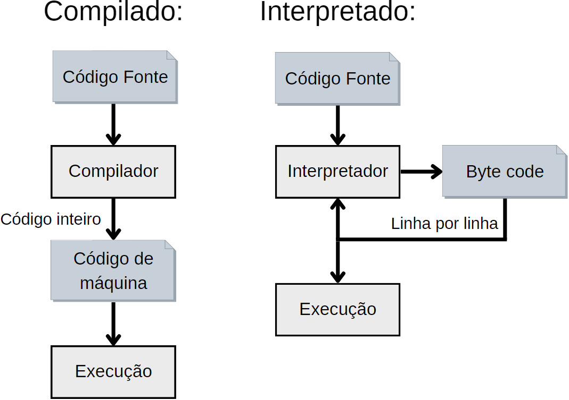
Compiladores e Interpretadores
Linguagens compiladas.
Linguagens Interpretadas.
Microcontroladores tipicamente utilizam linguagens compiladas como C e C++.
Implementação de máquinas virtuais.
Java, Python e MicroPython.
Fonte: Elaboração própria (2022).

Slide 10
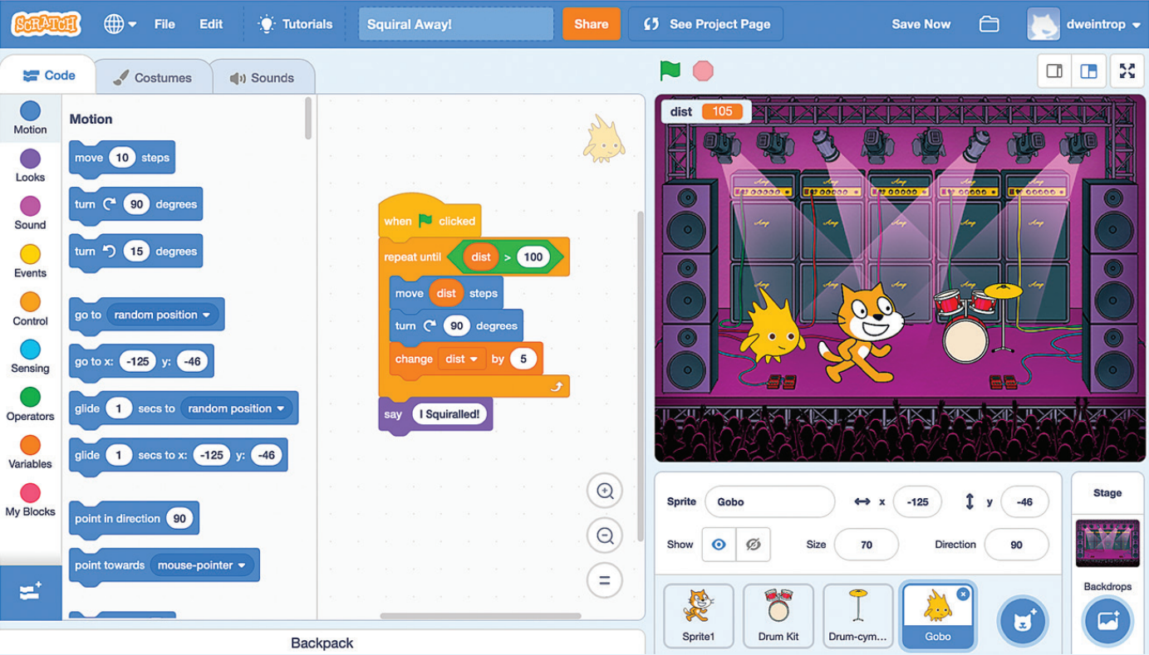
Programação em Blocos
Funcionam como um quebra cabeça.
Arrasta-se os blocos para uni-los.
Elimina os erros de sintaxe.
Mantém o foco apenas no fluxo de controle.
Possuem um ambiente para programação.
Amplamente utilizada no ensino.
Fonte: Weintrop (2019).

Slide 11
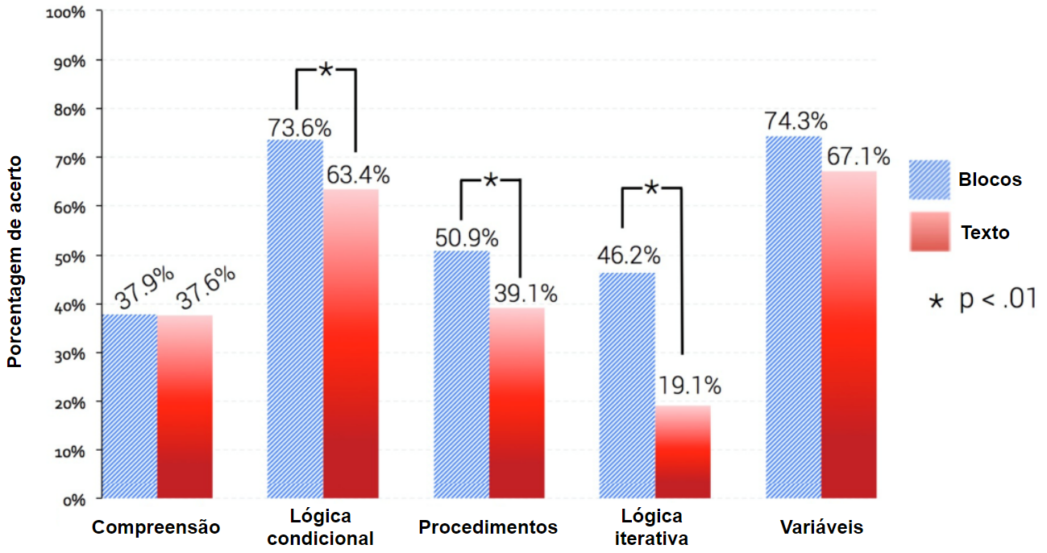
Ensino de Programação em Blocos
Introdução de conceitos.
Migração para linguagens textuais.
Fonte: Adaptado de Weintrop e Wilensky (2015).

Slide 12
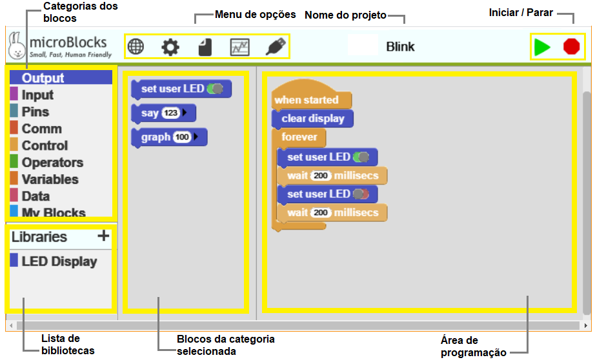
MicroBlocks
Lançado em 2020.
Semelhante ao Scratch.
Possui um firmware próprio.
Destaca-se pelas características:
Facilidade de uso.
Feedback imediato.
Leitura do microcontrolador.
Paralelismo.
Fonte: Adaptado de Maloney, Mönig e Romagosa (2021).

Slide 13
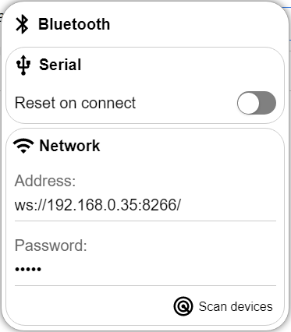
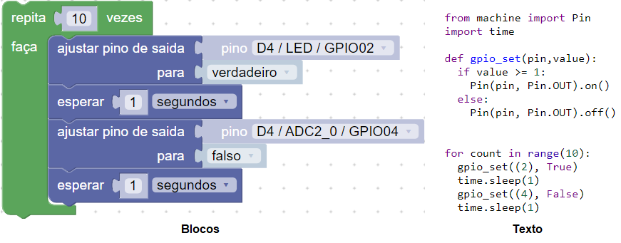
BIPES
Desenvolvido no Brasil em 2020.
UFSCar, USP, IFRN e UFRN.
Baseado em Blockly.
Utiliza o MicroPython.
Destaca-se pelas características:
Ambiente completo.
Conexão sem fio.
Tradução de código.
Fonte: Elaboração própria (2022).

Slide 14
Características do MicroBlocks e BIPES
Características | MicroBlocks | BIPES
Ferramenta em português | X | X
Criação de bibliotecas/funções | X | X
Feedback imediato | X
Paralelismo | X
Interrupções |  | X
Timers |  | X
Acesso direto ao microcontrolador |  | X
Bibliotecas de rede, bluetooth e internet | X | X
Bibliotecas de comunicação e I/O | X | X
Números decimais |  | X
Programação sem fio |  | X
Console |  | X
Gráfico de dados | X
Tradução de bloco para texto |  | X
Gerenciador de arquivos |  | X

Slide 15
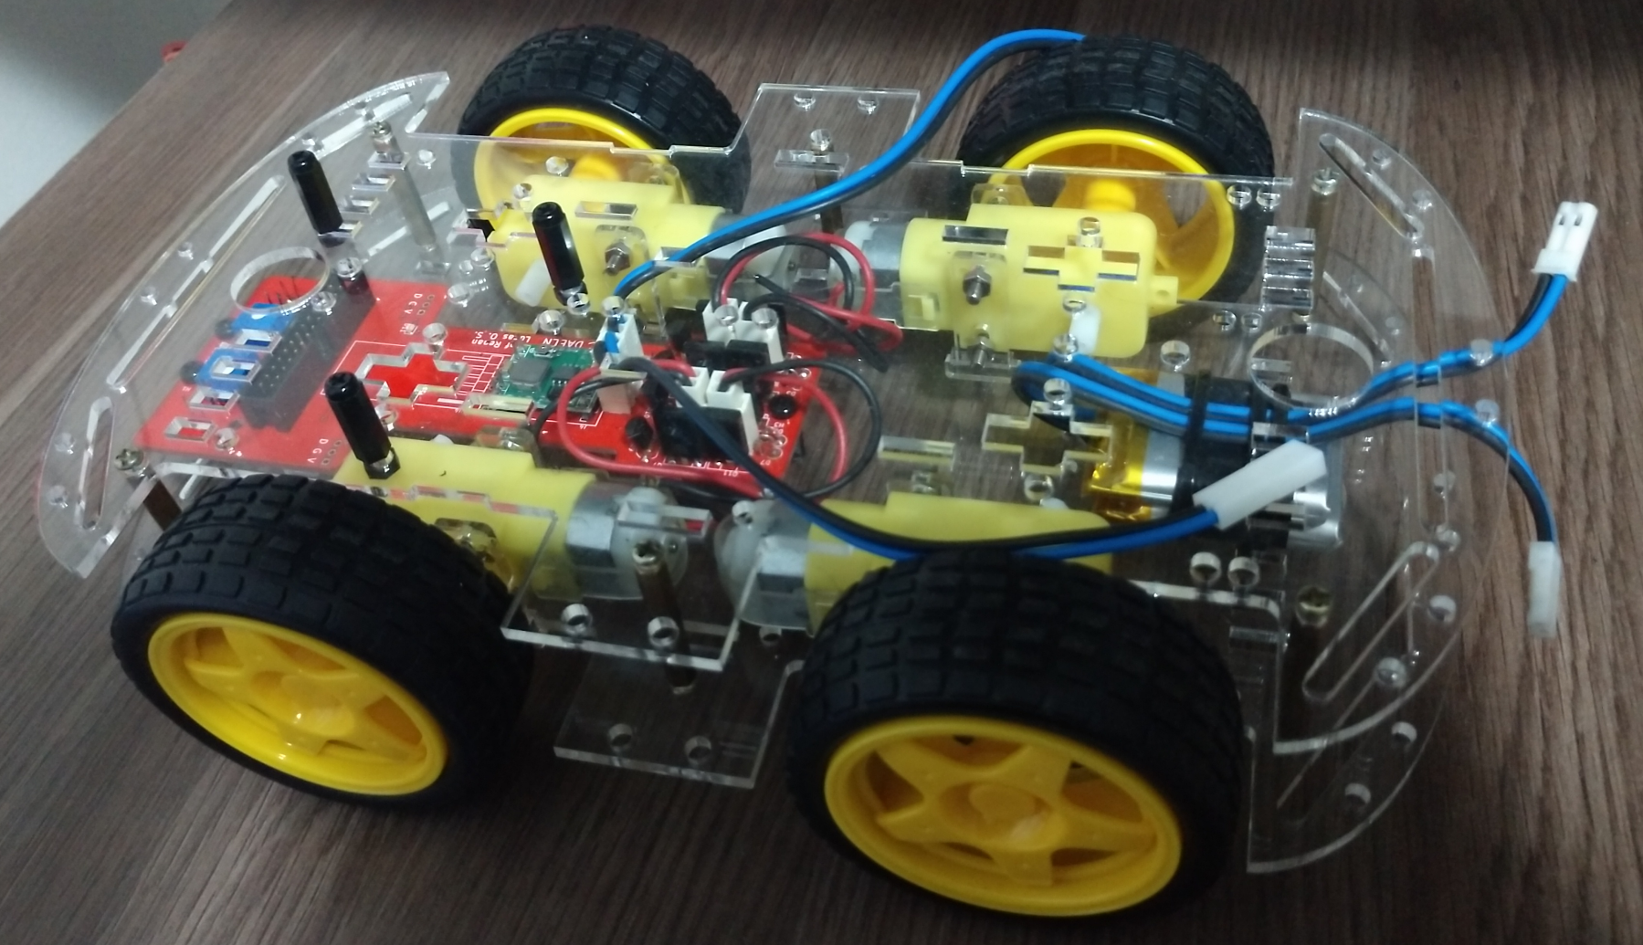
Buggy AWD
Projetado por Lucas Odair em 2019.
Modificado pelo prof. Renan.
Possui:
Encoder de velocidade.
Monitoramento de baterias.
Sensores de linha.
Sensor ultrassônico.
Circuito de Ponte H.
Fonte: Starke e LPAE (2022).

Slide 16
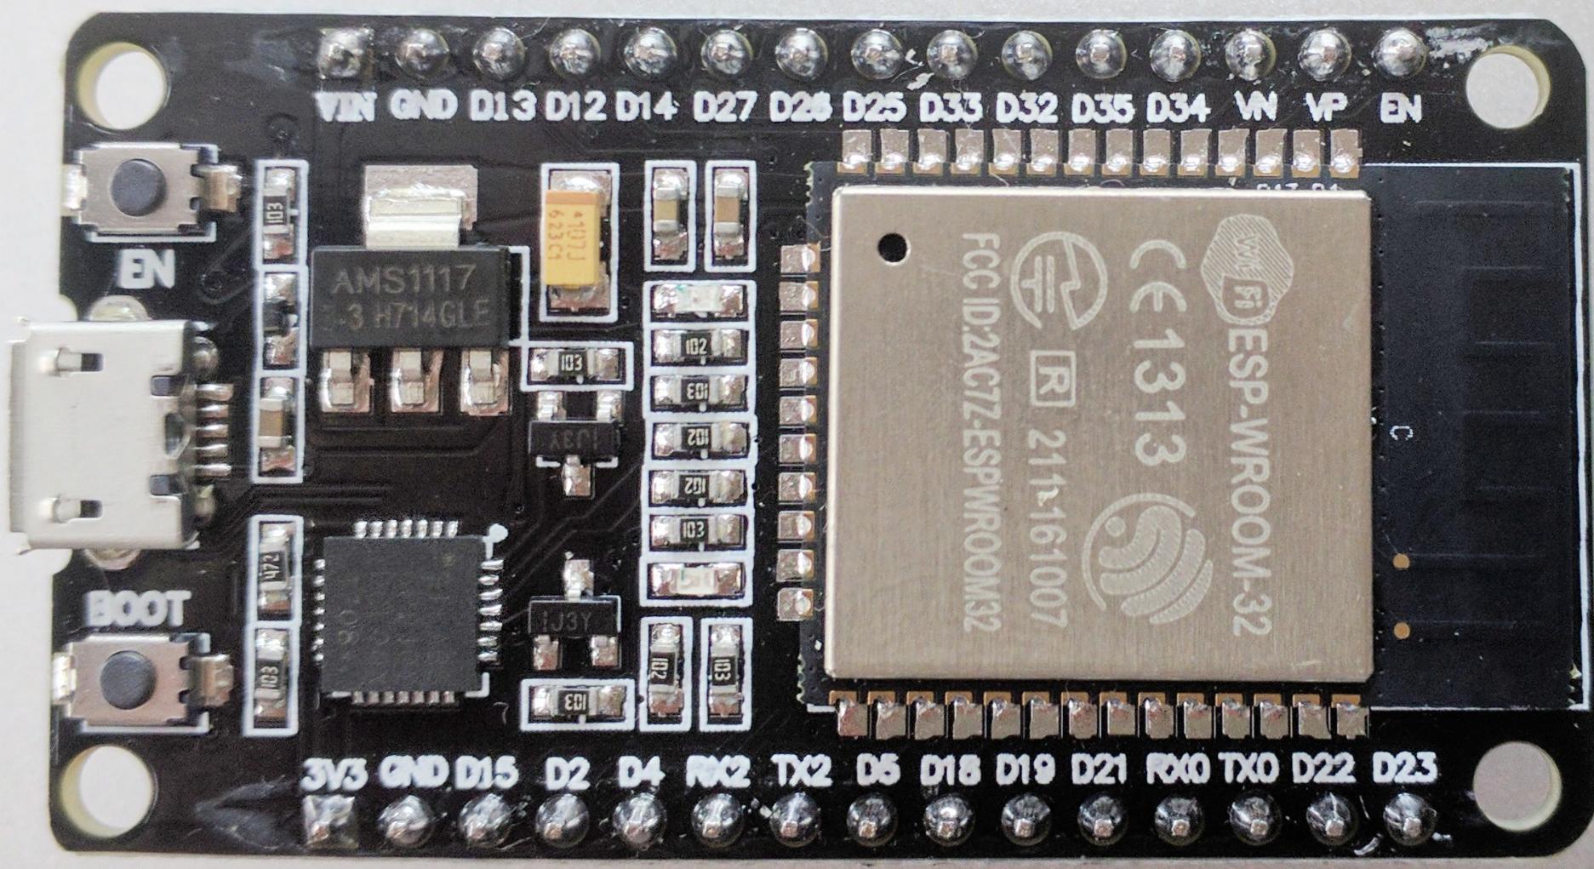
ESP 32 Dev Kit v1
Desenvolvimento IoT.
Periféricos (PWM, ADC, DAC).
Controle do Buggy.
Compatibilidade com MicroBlocks e BIPES.
Valor e disponibilidade.
Fonte: Espressif (2022).

Slide 17
Relação de Componentes e suas Respectivas Funções
Componente ou tecnologia | Função
Buggy AWD | Dispositivo central deste trabalho, pois ele será responsável por fornecer o ambiente para a utilização das ferramentas de programação em blocos.
ESP32 Dev Kit v1 | Microcontrolador que será utilizado para realizar a programação e o controle do Buggy AWD.
MicroPython | Linguagem textual que será usada como base e referência para as aplicações de programação em blocos.
MicroBlocks e BIPES | Principais ferramentas para a elaboração das aplicações. Serão utilizadas para a programação em blocos do Buggy AWD.

Slide 18
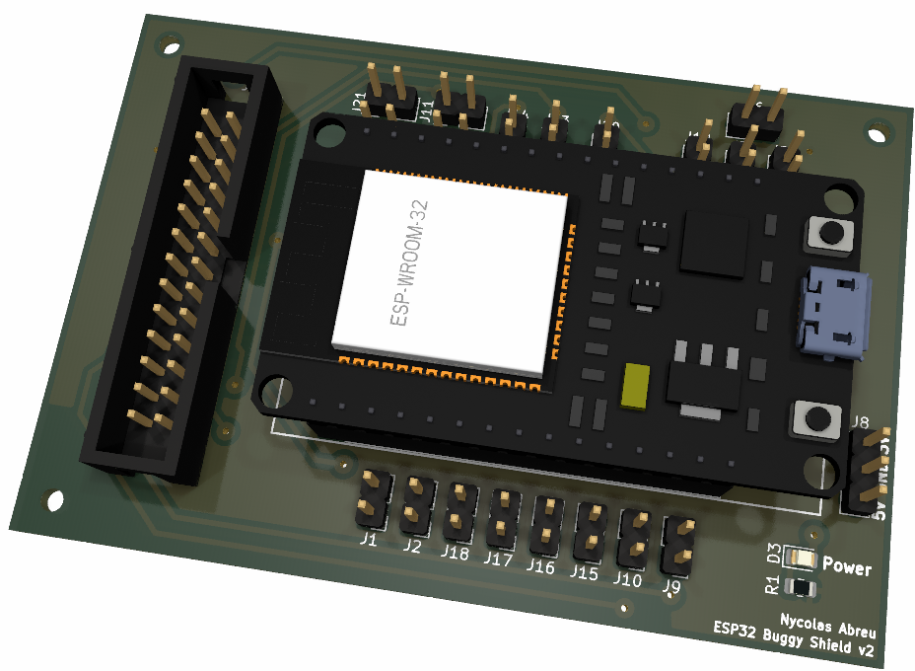
Placa de Interface
Pinos da placa de interface | Placa de potência
VIN | Tensão 5 V
GND | Referência
D32 (ADC) | Bateria 1 (Tensão da bateria 1)
D33 (ADC) | Bateria 2 (Tensão total das baterias)
D13 | Echo dianteiro (Sensor de distância)
D12 | Trigger dianteiro (Sensor de distância)
D14 | Echo traseiro (Sensor de distância)
D27 | Trigger traseiro (Sensor de distância)
D21 (PWM) | Motor 1
D22 (PWM) | Motor 1 negativo
D18 (PWM) | Motor 2
D19 (PWM) | Motor 2 negativo
D15 | Encoder 0 (Sensor de velocidade)
D4 | Encoder 1 (Sensor de velocidade)
D26 | Sensor ótico direita (Sensor de linha)
D25 | Sensor ótico esquerda (Sensor de linha)
TX (UART) | Transmissor Bluetooth
RX (UART) | Receptor Bluetooth
Placa de potência do Buggy AWD.
Barramento de 26 vias.
Tensão de entrada de 5V.
Acopla o ESP 32 Kit.
Fonte: Elaboração própria (2022).

Slide 19
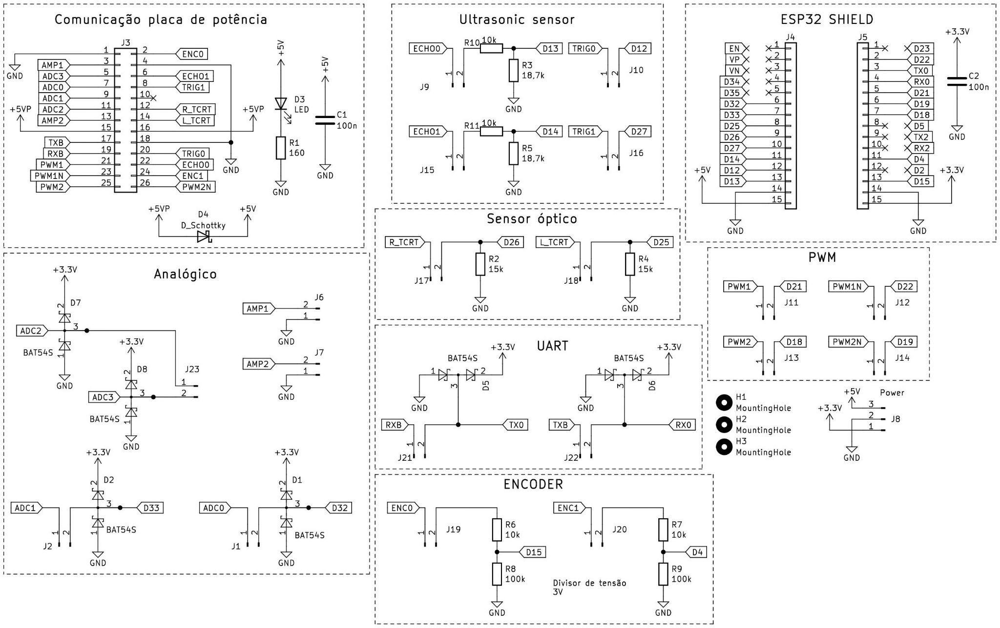
Esquemático
Proteções.
Filtros.
Jumpers.
Fonte: Elaboração própria (2022).

Slide 20
Construção dos Códigos
Classe | Responsabilidade
SensoresLinha | Sua responsabilidade é receber os sinais dos sensores de linha do Buggy AWD, tratando-os de forma que não haja um falso positivo, fornecendo métodos de retorno para os sensores de ambos os lados do carrinho.
Motores | Esta classe faz o controle dos motores utilizando PWM, disponibilizando métodos para a movimentação do carrinho em todas as direções.
Ultrassom | Tem como objetivo controlar os sensores de distância HC-SR04, enviando pulsos de som e aguardando pelo seu retorno, a fim de se estimar a distância aproximada dos obstáculos, fornecendo métodos para retorno desta distância.
Encoder | Esta classe é utilizada para aferição da velocidade do carrinho, realizando o cálculo de RPM através do sensor ótico e disponibilizando um método para seu retorno.
Baterias | Tem como responsabilidade o monitoramento de tensão das baterias presentes no carrinho, utilizando o ADC, fornecendo as tensões em métodos de retorno.
Fonte: Elaboração própria (2022).

Slide 21
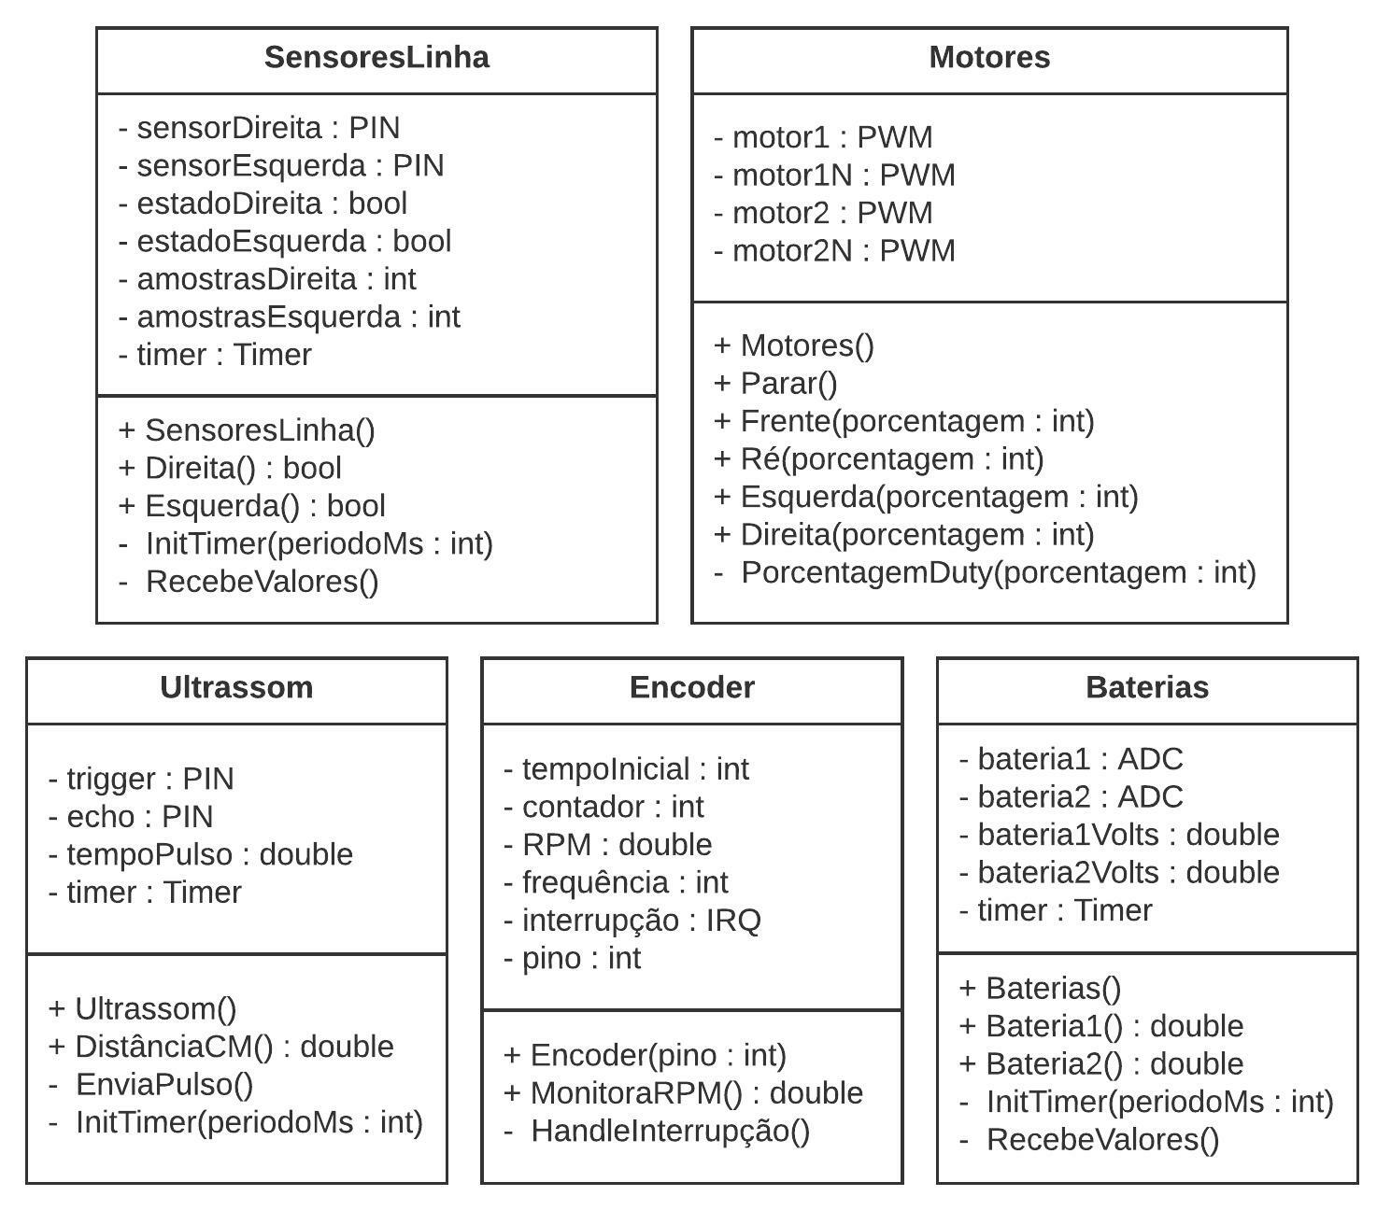
MicroPython
Base e referência para as aplicações.
Orientação a objetos.
Fonte: Elaboração própria (2022).

Slide 22
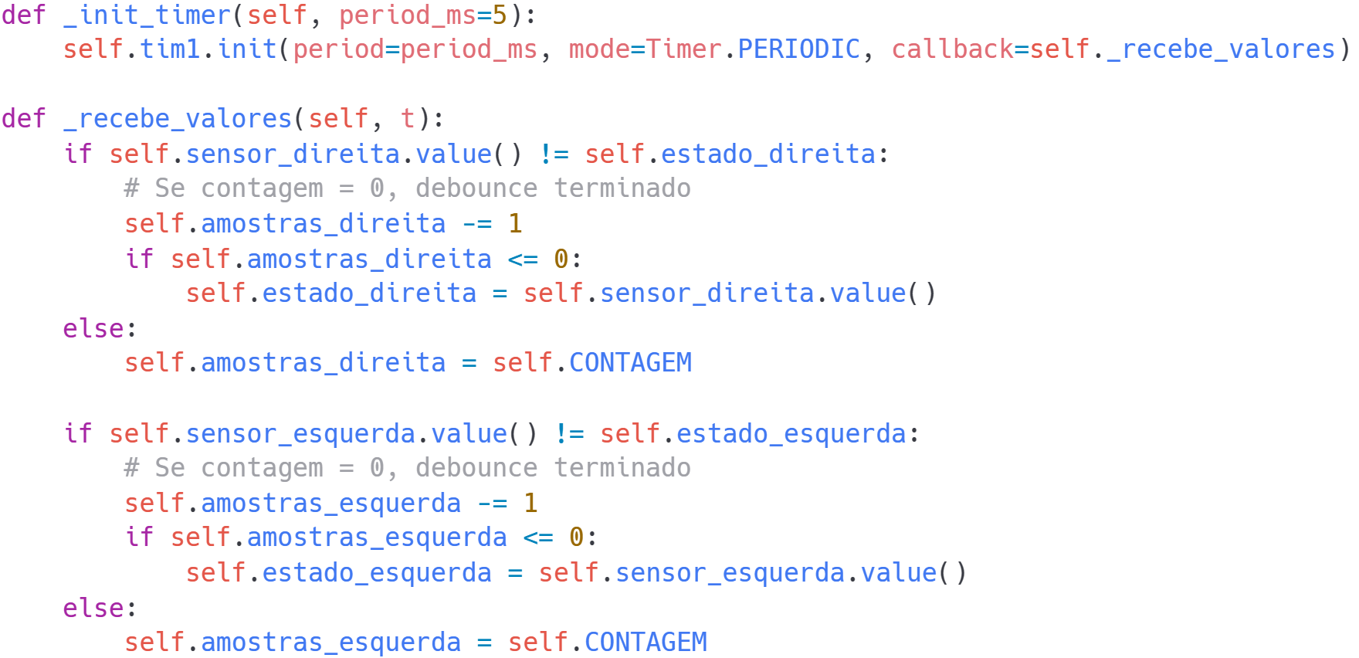
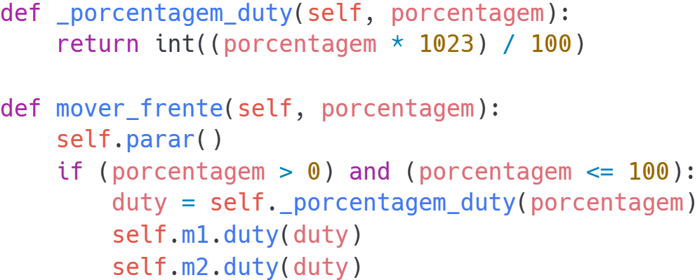
Funcionamento das Classes
Sensores de linha:
Timer de 5 milissegundos.
Debounce para contagem de 10 sinais.
Motores:
Conversão de porcentagem.
PWM de 10 bits.
Fonte: Elaboração própria (2022).

Slide 23
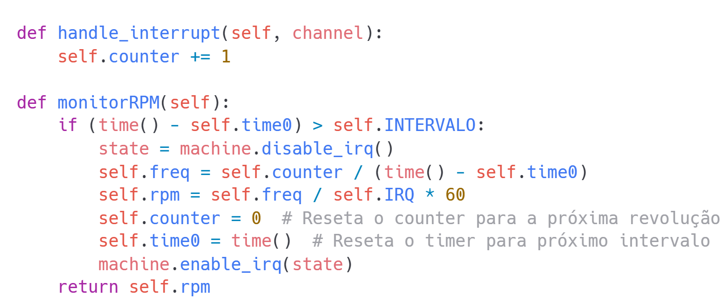
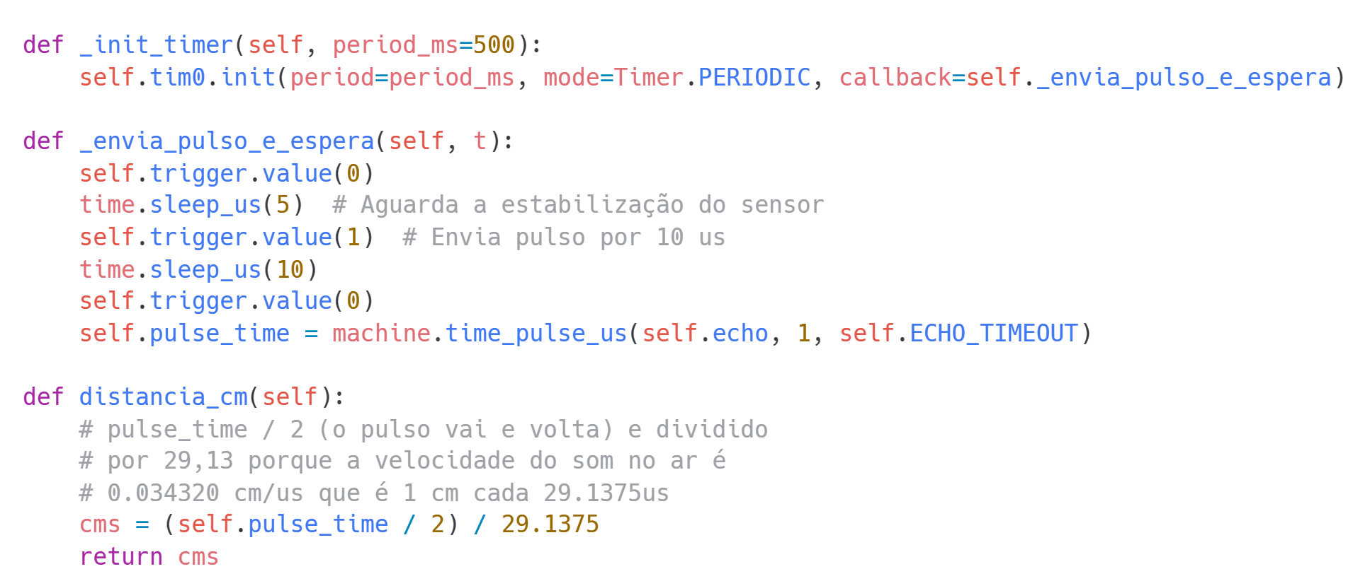
Funcionamento das Classes
Encoder:
Interrupções.
Calcula-se a frequência de interrupções.
Ultrassom:
Timer de 500 milissegundos.
Envia-se um sinal e aguarda-se a resposta.
Fonte: Elaboração própria (2022).

Slide 24
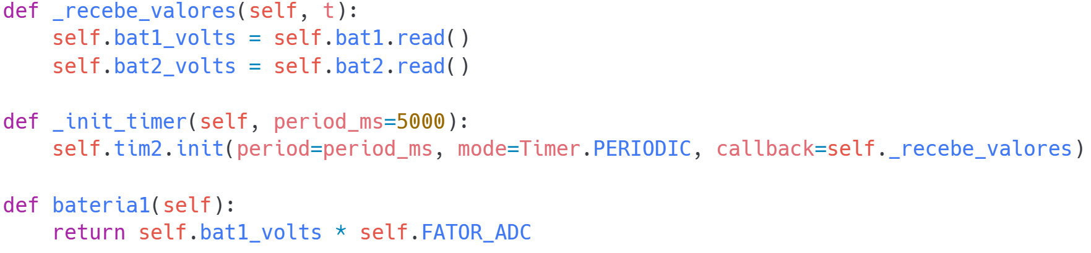
Funcionamento das Classes
Baterias:
Timer de 5 segundos.
Utiliza-se o ADC.
Necessário conversão do valor recebido.
Fonte: Elaboração própria (2022).

Slide 25
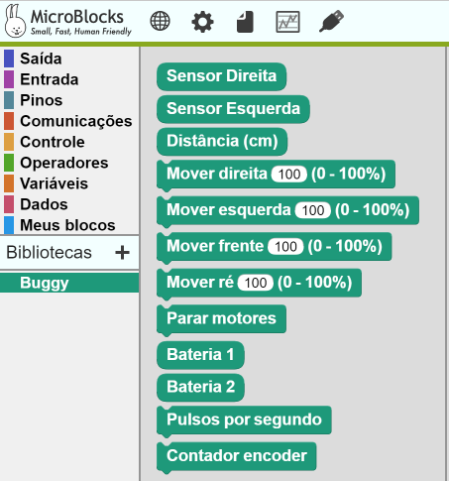
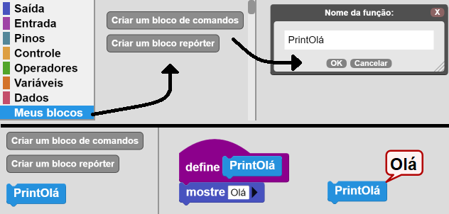
Aplicação no MicroBlocks
Instalação do firmware.
Criação de blocos.
Blocos de comandos e repórter.
Exportação de biblioteca.
Fonte: Elaboração própria (2022).

Slide 26
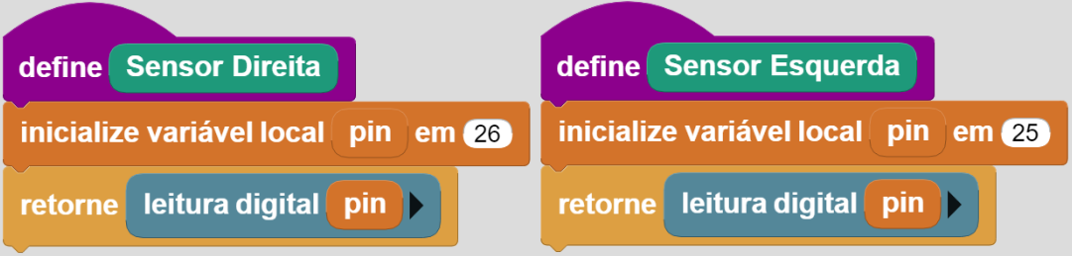
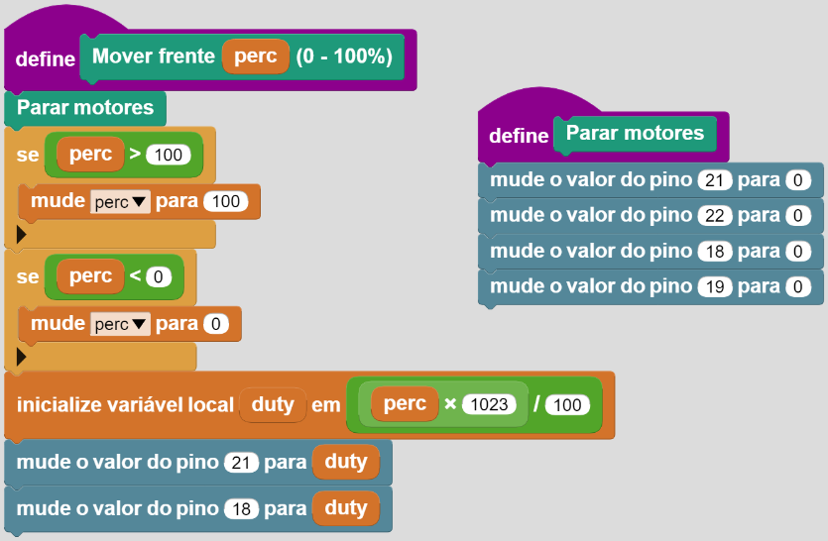
Funcionamento dos Blocos
Sensores de linha:
Retorna diretamente.
Impossibilidade de uso dos timers.
Motores:
Conversão de porcentagem.
PWM de 10 bits.
Fonte: Elaboração própria (2022).

Slide 27
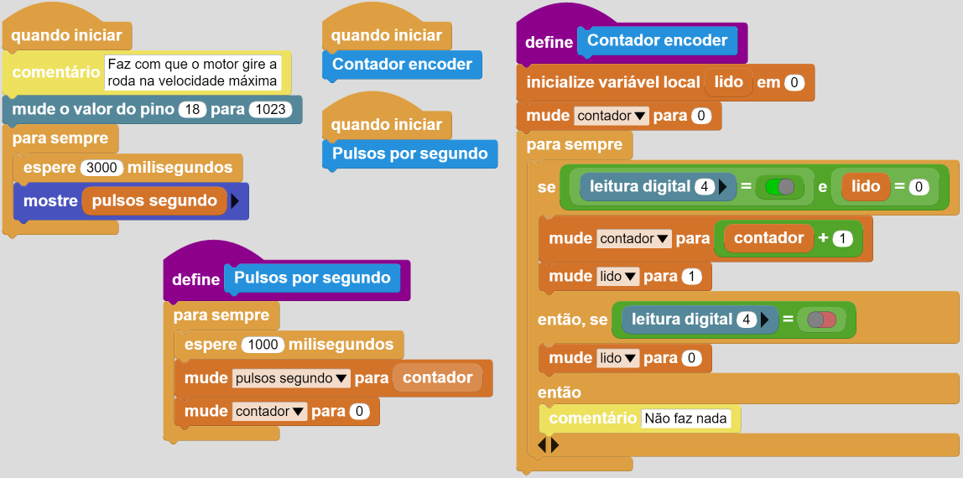
Funcionamento dos Blocos
Encoder:
Paralelismo no lugar de interrupções.
Retorna somente pulsos, devido a impossibilidade de cálculos com decimais.
Fonte: Elaboração própria (2022).

Slide 28
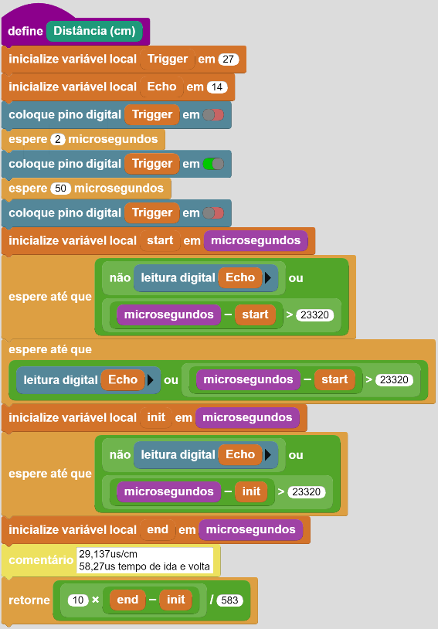
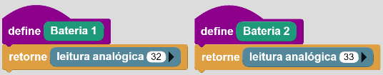
Funcionamento dos Blocos
Ultrassom:
Impossibilidade de uso dos timers.
Utilização de pooling.
Baterias:
Utiliza-se o ADC.
Retorno imediato, devido a impossibilidade de cálculos com decimais.
Fonte: Elaboração própria (2022).

Slide 29
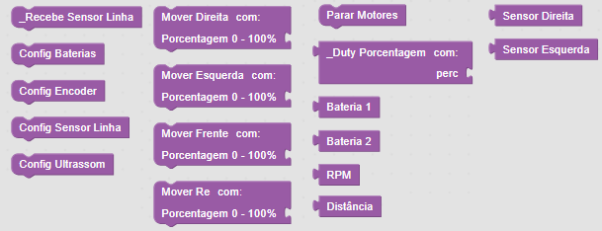
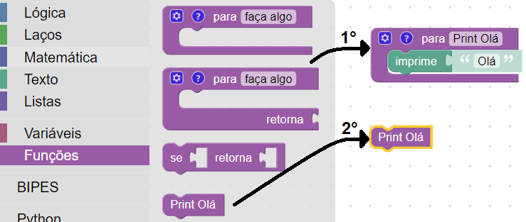
Aplicação no BIPES
Instalação do firmware do MicroPython.
Criação de blocos.
Exportação de biblioteca.
Apenas variáveis globais.
Fonte: Elaboração própria (2022).

Slide 30
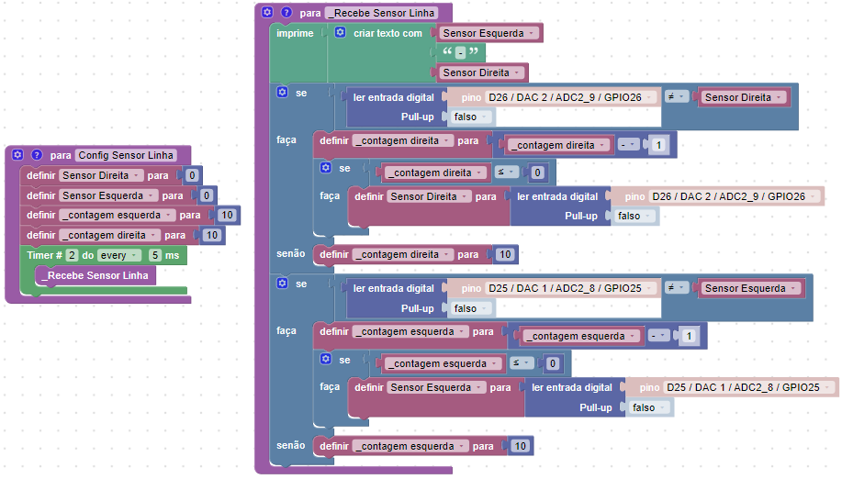
Funcionamento dos Blocos
Sensores de linha:
Timer de 5 milissegundos.
Debounce para contagem de 10 sinais.
Variáveis globais como retorno.
Fonte: Elaboração própria (2022).

Slide 31
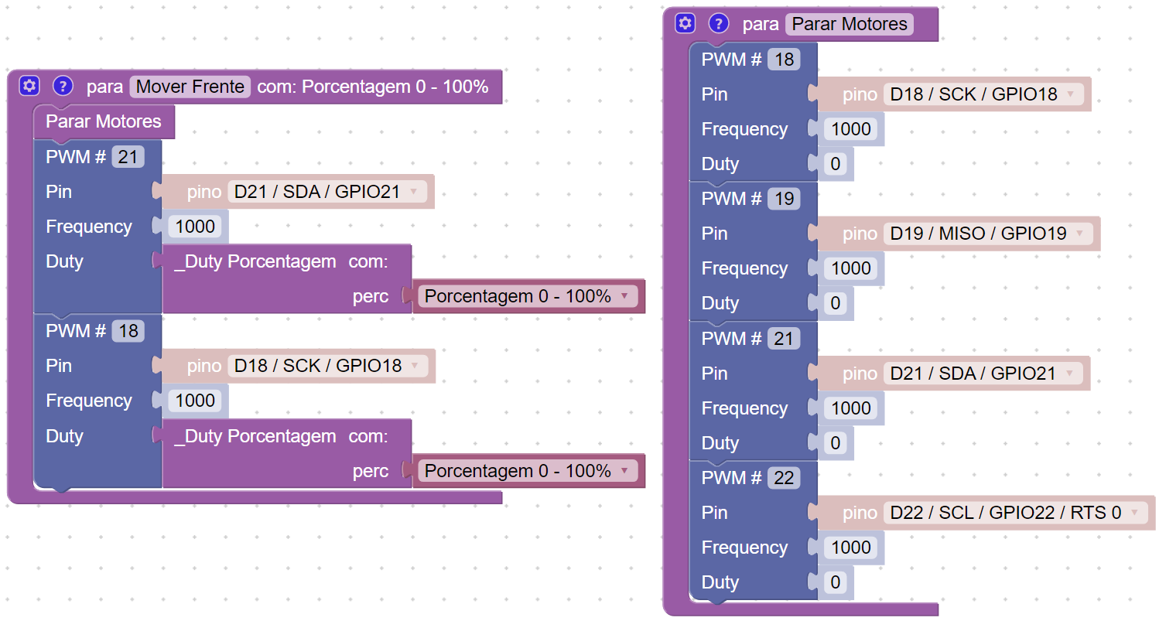
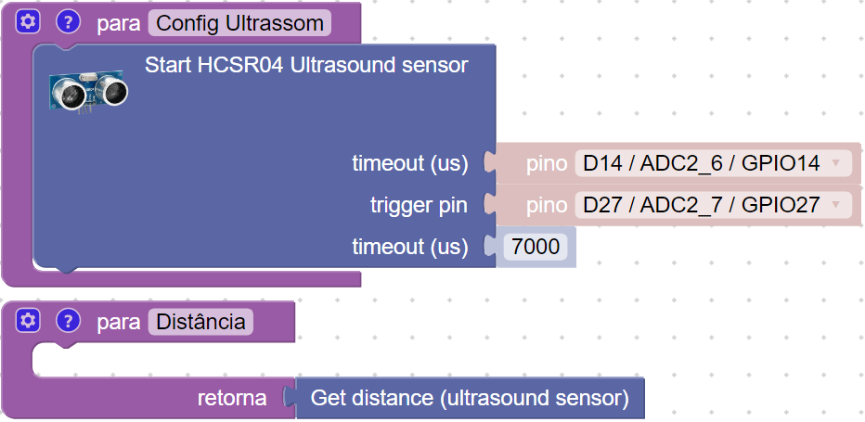
Funcionamento dos Blocos
Motores:
Conversão de porcentagem.
PWM de 10 bits.
Biblioteca interna de PWM.
Ultrassom:
Biblioteca interna.
Fonte: Elaboração própria (2022).

Slide 32
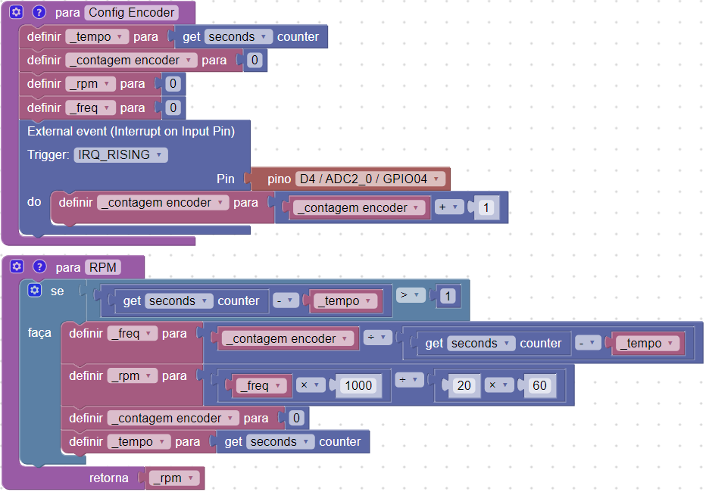
Funcionamento dos Blocos
Encoder:
Interrupções.
Calcula-se a frequência de interrupções.
Retorna-se as rotações por minuto.
Fonte: Elaboração própria (2022).

Slide 33
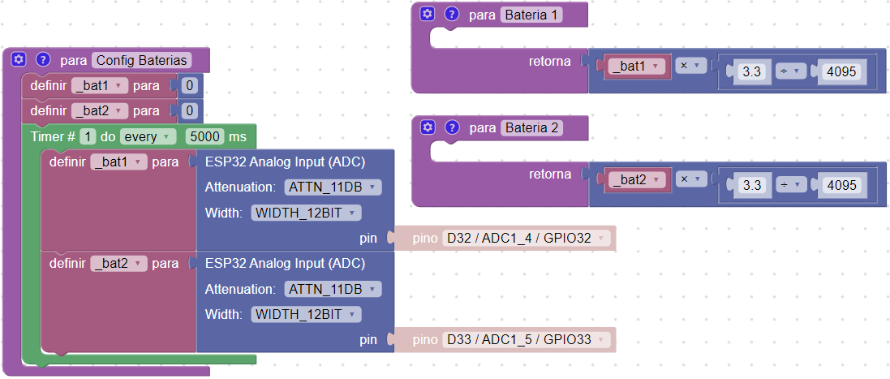
Funcionamento dos Blocos
Baterias:
Timer de 5 segundos.
Utiliza-se o ADC.
Necessário conversão do valor recebido.
Fonte: Elaboração própria (2022).

Slide 34
Análise e Discussão dos Resultados
Ambientes de desenvolvimento são simples e amigáveis.
Eliminam a necessidade de memorizar sintaxes e lexemas.
Possuem uma variedade de bibliotecas e blocos de controle.
Facilitam a colaboração entre usuários (Criação de blocos e bibliotecas).

Slide 35
Análise e Discussão dos Resultados
Os blocos tornam a leitura de códigos mais complicada.
A edição de blocos é demorada.
O MicroBlocks carece de blocos de controle para periféricos e operação com decimais.
O comportamento final das linguagens assemelhou-se ao código em MicroPython.
Conclui-se com êxito, apesar das limitações, a aplicação em ambas as linguagens.

Slide 36
Considerações Finais
Confirmou-se que o projeto atingiu os requisitos de pesquisa, desenvolvimento e validação, exibindo o processo de elaboração das aplicações, habilitando projetistas e estudantes de software e hardware embarcados a utilizar tais ferramentas, com o propósito de facilitar a compreensão e aprendizado dos paradigmas de programação, mantendo suas funções semelhantes às soluções anteriores.
O presente projeto proporciona aos futuros e existentes alunos, uma plataforma prática para estudo de hardware e microcontroladores.

Slide 37
Trabalhos Futuros
Sugere-se realizar a constituição de um curso introdutório para linguagens de programação em blocos focadas ao ambiente embarcado. A fim de validar a eficácia deste método de programação em indivíduos inexperientes e experientes.

Slide 38
Obrigado pela atenção!!!
Contato: nyco_abreu@hotmail.com

Slide 39
Referências
AHO, A. V.; LAM, M. S.; SETHI, R.; ULLMAN, J. D. Compilers: principles, techniques, & tools. Pearson Education India, 2007.
CABALLAR, Rina Diane. Programming Without Code: the rise of no-code software development. 2020. Disponível em: https://spectrum.ieee.org/programming-without-code-no-code-software-development. Acesso em: 14 out. 2022.
MALONEY, John; MÖNIG, Jens; ROMAGOSA, Bernat. MicroBlocks. 2021. Disponível em: https://microblocks.fun/. Acesso em: 26 nov. 2022.
SAMMET, Jean E. Programming languages: History and fundamentals. Prentice-Hall, Inc., 1969.
SLONNEGER, Kenneth; KURTZ, Barry L. Formal syntax and semantics of programming languages. Addison-Wesley, 1995.
WEINTROP, David. Block-based programming in computer science education. Communications of the ACM, v. 62, n. 8, p. 22-25, 2019.
ZION RESEARCH ANALYSIS. Embedded Systems Market - Global Industry Analysis. Disponível em: https://www.zionmarketresearch.com/report/embedded-systems-market. Acesso em: 14 dez. 2022.

